Slide 1
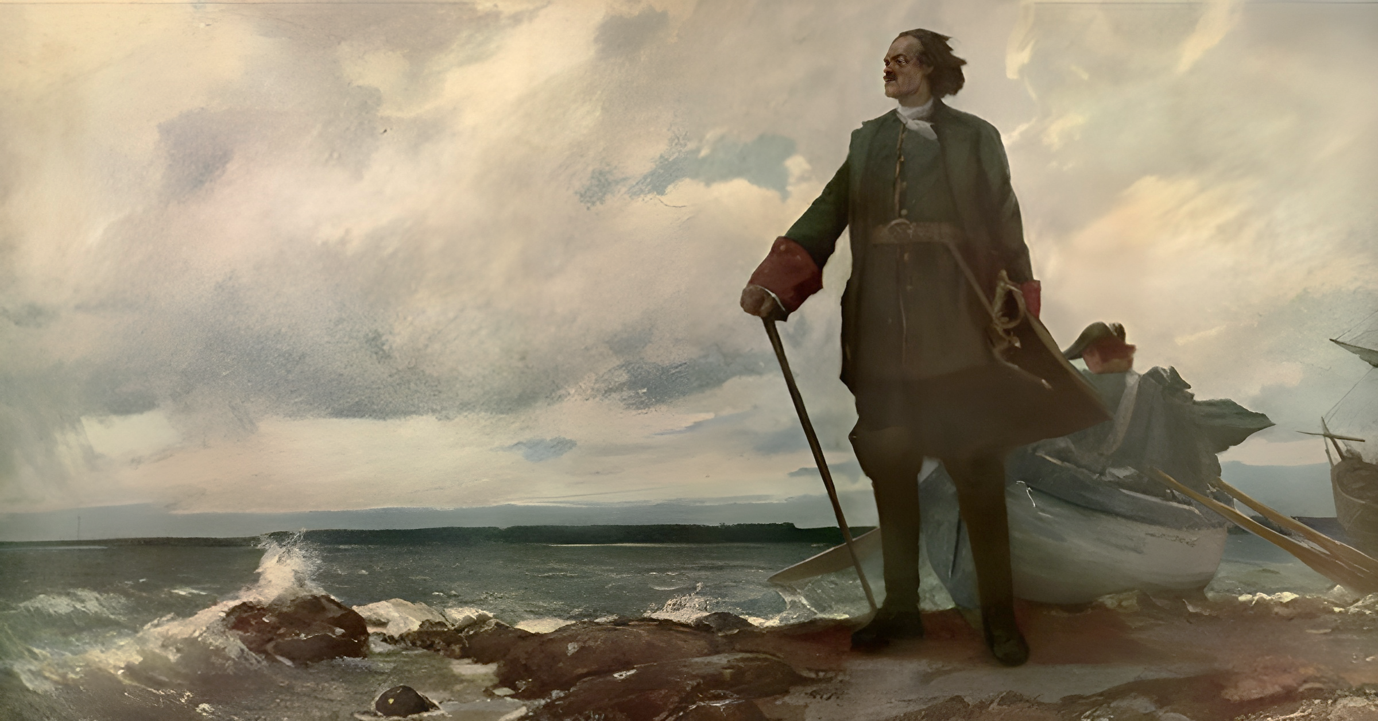
Реформы Петра I
Доклад на тему:
Выполнили студенты группы ИСТ-331
Числова Екатерина, Рыжик Анастасия, Филинцева Анастасия, Воеводский Денис, Соляр Данила

Slide 2
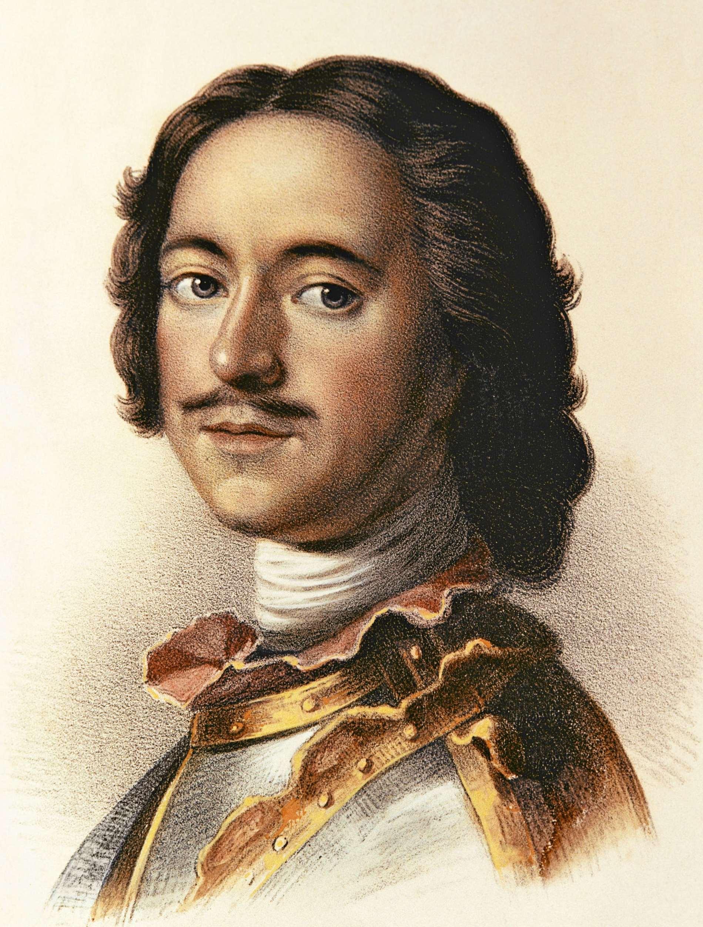
Введение
Последний царь всея Руси (с 1682 года) и первый Император Всероссийский (с 1721 года).
Представитель династии Романовых. Был провозглашён царём в 10-летнем возрасте при регентше Софье Алексеевне, стал править самостоятельно с 1689 года.
Первым из русских царей совершил длительное путешествие в страны Западной Европы. По возвращении из него, в 1698 году, Пётр развернул масштабные реформы российского государства и общественного уклада.
Одной из заслуг Петра стало расширение территорий России в Прибалтийском регионе после победы в Великой Северной войне, что позволило ему принять в 1721 году титул российского императора.
Пётр I Великий
(1672—1725)

Slide 3
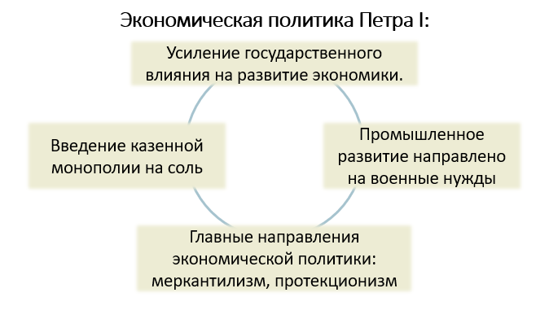
Экономические реформы
Экономические реформы — комплекс законов и преобразований в сфере экономики, произведенные Петром I Великим с целью стимулирования развития внешних и внутренних финансовых возможностей государства.
Основные направления экономических реформ Петра I Великого:
• Промышленные реформы
• Реформы в сфере торговли
• Налоговая реформа
• Денежная реформа
Меркантилизм — накопление средств внутри страны в сфере обращения.
Протекционизм — ограждение экономики страны от иностранной конкуренции.

Slide 4
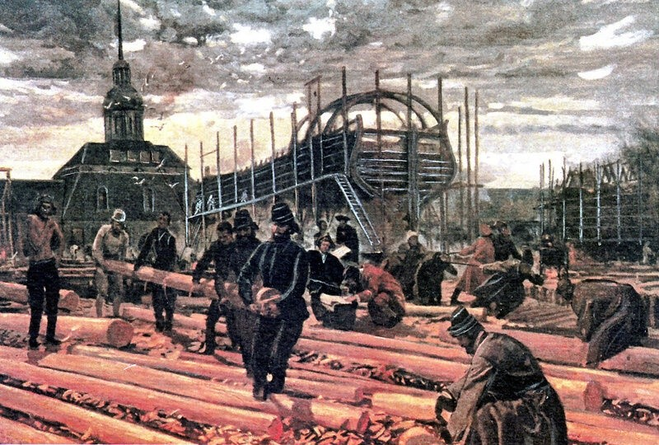
Промышленная реформа
Причины и цели:
• Отсталость Русского царства в промышленном плане от западных стран тормозила развитие экономики.
• Необходимо было модернизировать армию, и обеспечить строительство современно оснащённого военного флота.
В рамках промышленной реформы Пётр I:
создал два руководящих центра - Мануфактур-коллегию и Берг-коллегию;
издал указ, по которому государственные крестьяне, жившие в районах строительства новых заводов, были приписаны к ним в качестве рабочих в счет уплаты государственных налогов и разного рода повинностей;
разрешил владельцам предприятий покупать крестьян к своим заводам.

Slide 5
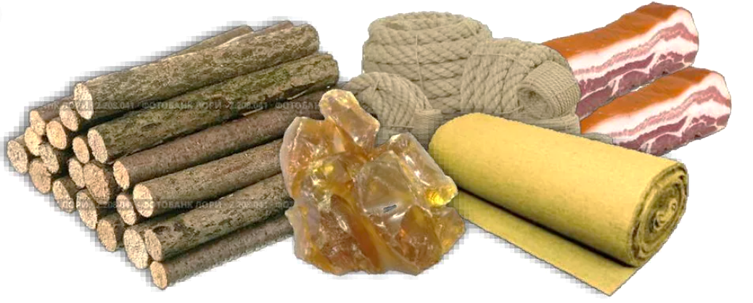
Реформы в сфере торговли
Цель: увеличить объем и качество ремесленного производства, особенно в областях, связанных с интересами армии и флота.
В рамках этих реформ Пётр I:
учредил специальный орган — Главный магистрат, в задачу которого входила забота о росте и процветании промышленности в русских городах — и крупной мануфактурной, и мелкого ремесленного производства;
издал указ об организации всех ремесленников в цехи;
поощрял создание купеческих компаний, предоставлял купцам различные льготы и привилегии — такие, как монопольное право продажи того или иного товара;
поддерживал русских купцов, ведущих заморскую торговлю.
Основными торговыми партнёрами России при Петре были Англия и Голландия.
На Западе российские товары пользовались стабильным спросом, особенно строевой лес, смола, дёготь, парусное полотно, пенька, канаты, кожа, сало, щетина.

Slide 6
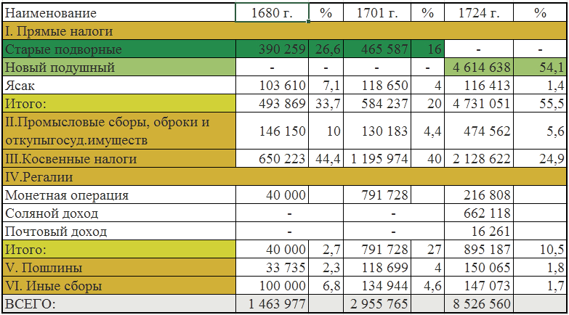
Налоговая реформа
Причины и цели:
• Введение нового принципа сбора налога — подушной подати.
• Государству требовалось собирать как можно больше средств с податных сословий для содержания регулярной армии и развития промышленности.
1718 год — указ Петра I о начале новой переписи, по правилам которой записывалось не количество дворов, а конкретные лица мужского пола.
В 1722 году производились расчеты сборов, достаточных для поддержания армии — в итоге подушная подать была установлена в 74 копейки.
Всё время правления Петр I вводил множество разнообразных налогов и сборов, которых к 1724 году насчитывалось около 40.
Подушная подать – особый вид налога и особая форма единого для всех налогообложения, по которой каждый житель государства, принадлежавший к податной группе населения, обязан был платить фиксированный налог в казну государства.
Оценка налоговой реформы

Slide 7
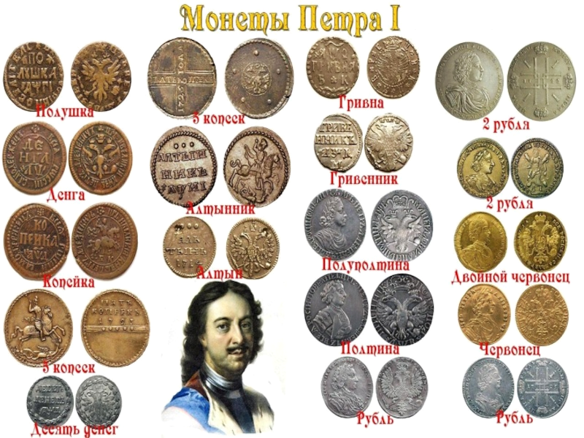
Денежная реформа
Причины и цели:
• Государству не хватало денег для создания регулярной армии и флота, а также ведения войны со Швецией.
• Устаревшая денежная система, отсутствие единых стандартов и достаточного количества мелких разменных монет.
В 1700 г. началась чеканка медных круглых монет – денег, полушек, полполушек, т.е. номиналов меньших, чем копейка.
Отныне рубль стал равняться 100 копейкам или 200 деньгам.
1702 г. – появились золотые двухрублевки, двойные червонцы и червонцы.
В 1704 г. были отчеканены серебряный рубль и крупная круглая медная копейка.
Монетная реформа оказала благоприятное воздействие на экономику, но последствия оказались пагубными: цена русской монеты упала почти на половину, а цены всех товаров поднялись вверх в два раза; затем упали в два раза все окладные платежи (зарплаты).

Slide 8
Результаты и последствия экономических реформ Петра I:
• Положена основа российской горной, перерабатывающей, текстильной и военной промышленности.
• Армия и флот оснащаются современным вооружением.
• Рост социальной напряженности из-за жесткой эксплуатации крестьян на фабриках, а также увеличения налоговой повинности.
• Монополии снижают конкуренцию и тормозят развитие технологии производства.
• Существенно возросли налоговые поступления.
• Модернизирована денежная система (введен принцип десятичности).
• Существенно обесценился рубль (в два раза).

Slide 9
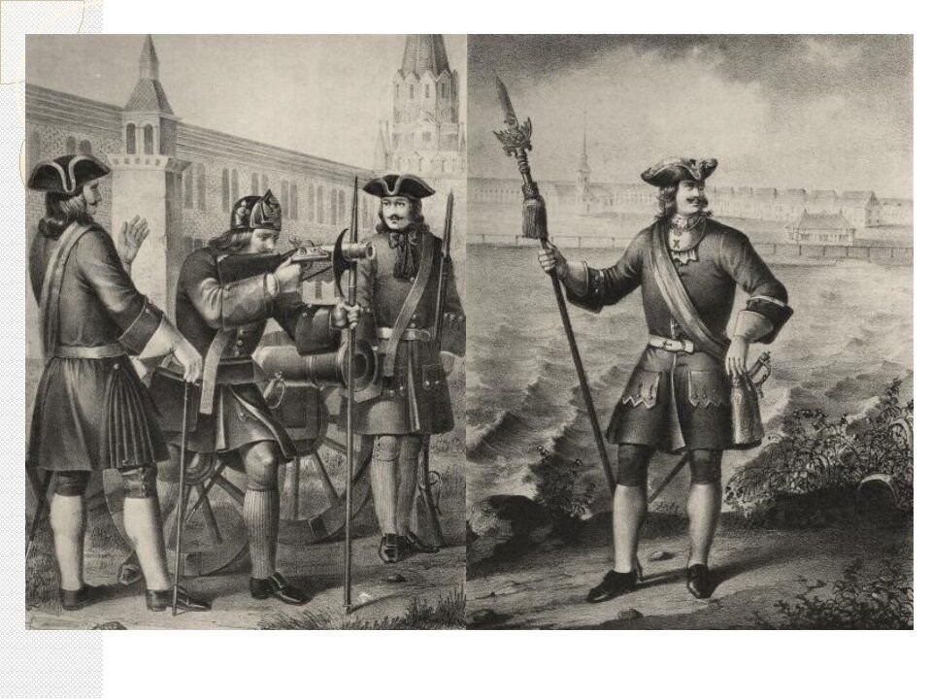
Военная реформа
1698 – роспуск старого стрелецкого войска.
1699 – проведение общего рекрутского набора, приглашение иностранных военных.
1705 – введение регулярного рекрутского набора.
1716 – издание Воинского у﻿﻿﻿﻿﻿става.
1717-1719 – учреждение Адмиралтейств- и Военной коллегий для управления всеми военно-морскими и военно-сухопутными делами.
1720 – издание Морского устава.
1701-1721 – развитие военной промышленности, строительство верфей и кораблей.
1698-1721 – развитие военного образования: инженерные. навигационные, математические. медицинские школы и д.р.
1722 – издание Табеля о рангах.
Причины необходимости военной реформы:
• Отставание России в военном и технологическом развитии.
• Недостаточная подготовка и дисциплина военных чиновников.
• Несовершенство системы сбора и поддержки армии.
• Необходимость укрепления государственной безопасности.

Slide 10
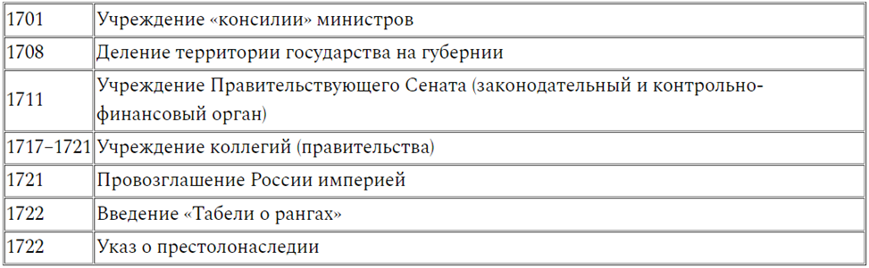
Реформа государственного устройства
В 1700— 1725 гг., одновременно с военными действиями на севере и на юге, Петром I были проведены реформы государственного устройства, которые значительно модернизировали Россию.
Можно выделить следующие главные направления реформ:
• реформа армии;
• реформа календаря;
• реформа градостроения,
• перенос столицы из Москвы в Санкт-Петербург;
• реформа государственного механизма;
• сословная реформа — отмена боярства;
• реформа церкви;
• реформы в области культуры;
• реформа монархии, упорядочивание порядка престолонаследия.

Slide 11
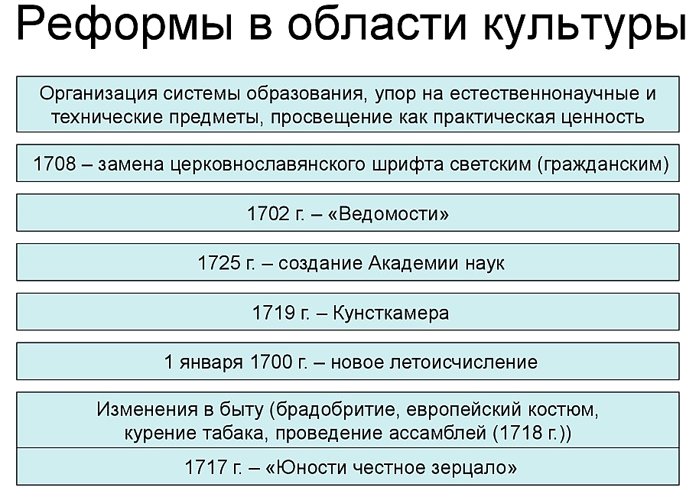
Культурные преобразования Петра I Великого
Реформа культуры Петра I— комплекс законов и преобразований, касающихся развития культурной сферы русского общества, проведенный за время правления Петра I в Русском царстве и Российской империи в 1762-1725 годах.
Причины реформы культуры:
• Пётр I стремился сломать сложившиеся русские традиции для установления европейских ценностей.
• Великое посольство Петра I в Европу позволило ему ознакомиться с европейскими порядками и проникнуться зарубежной культурой.
• С юных лет царь всячески противился устоявшимся нормам русского общества, считая их варварскими и устаревшими.
Пётр I ввел европейский стиль одежды, время и календарь, новые праздники и традиции. Он развивал систему образования, приравнивая учебу к государственной службе. Появились новые типографии, библиотеки, а также первое печатное издание - газета "Ведомости". Под его руководством появились музеи, обсерватория, ботанический сад. Культурная сцена тоже развивалась, появились театры и русские художники-реалисты.

Slide 12
Выводы
В результате проведенных реформ:
• Была сформирована абсолютная монархия;
• Реформы укрепили государство;
• Повысили эффективность управления страной;
• Укрепился авторитет страны среди европейских государств;
• Стремительными темпами развивались торговля и наука;
• Роль государя, как главного человека страны возросла.

Slide 13
Источники:
История России: в 3 т. / Под ред. А.Н. Сахарова. - М.: АСТ, 2001.

